Slide 1
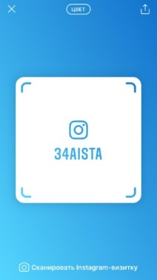
«Женщины за здоровое общество»
Материнство и детство
Май 2024
www.34aista.ru
89275100577
34АИСТА

Slide 2
Мы создаем энергию семейного климата для качественного времяпровождения с ребенком. В помощь маме. С заботой о малыше.
Ежедневно специалисты 34 аиста поддерживают материнство и детство, информируют о соблюдении необходимых требований и проводят обучающие программы, рассказывают про особенности современных экологичных и безопасных материалах, из которых производят товары для детей: ппу, холкон, непромокаемые ткани, карбоновые коляски, авиационный алюминий, изофикс, тор теттер и многое другое, что нужно знать при покупке. Это экономит время мам и делает подход к выбору товаров для детства более осознанный, аналитический, обдуманный.
Главная цель компании 34 аиста: поддержать материнство и детство качественными, надежными, безопасными, доступными товарами (мамиными помощниками) с максимально быстрой доставкой, сборкой, подьемом, чтобы от воспитания, детей мамы получали только положительные эмоции и как следствие повышалась рождаемость.
Бизнес-проект 34аиста про осознанное родительство, материнство, безопасное комфортное воспитание детей, про любовь, про новые поколения, про счастье, смех, улыбки, молодость и гармонию.
Радость и уверенность в безопасности детей - наша работа.
.

Slide 3
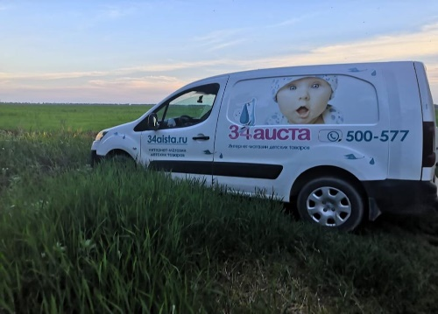
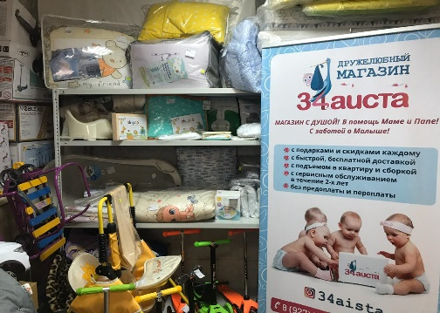
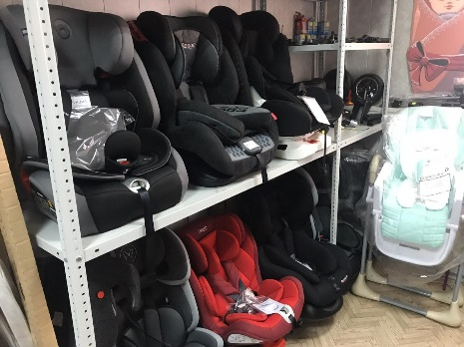
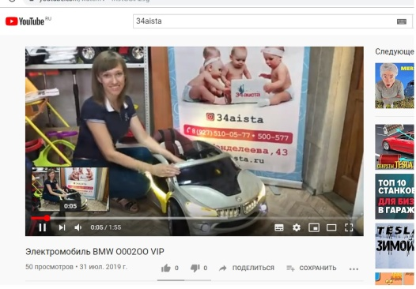
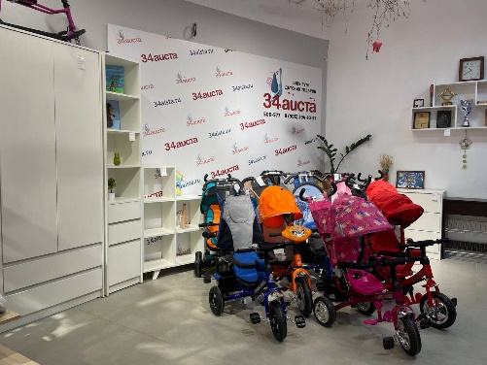
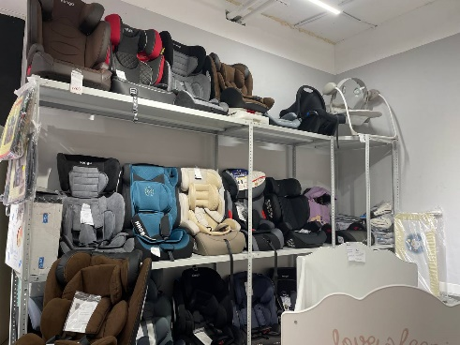
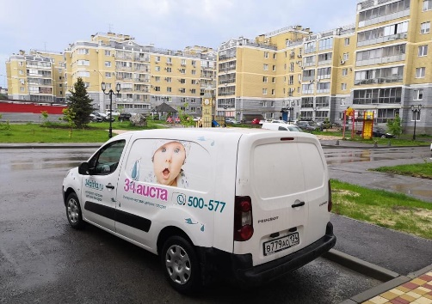
За 15 лет выросли в командный пункт с Широким Спектром: от хобби к профессиональному бизнесу.
📷 покупка под «Ключ»,
📷 с подарками и скидками каждому,
📷 с быстрой, бесплатной доставкой по России,
📷 с подъемом в квартиру и сборкой, работаем круглосуточно
📷 с сервисным обслуживанием в течение 2–х лет
Такой спектр услуг благодаря выходу на новые торговые площадки: Озон, Вайлберрис, Авито, Юла.
Мамам с нами хорошо и удобно.

Slide 4
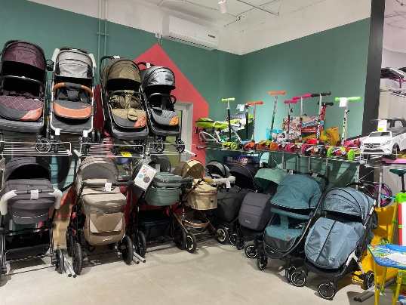
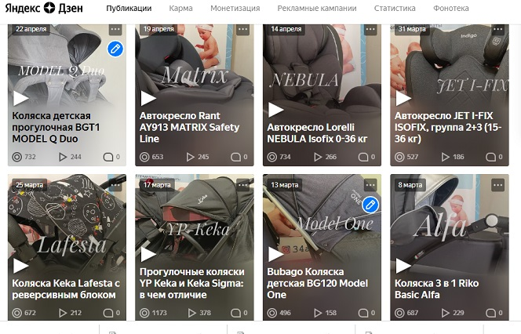
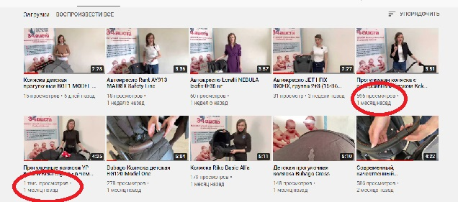
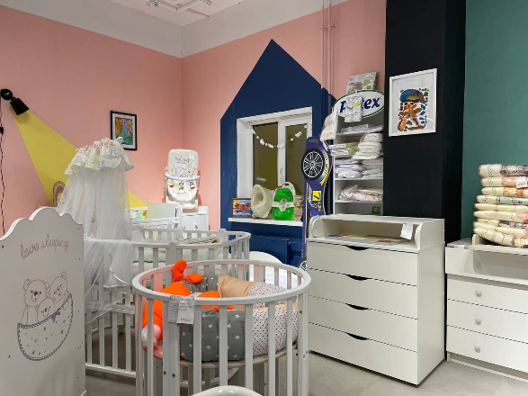
Ведем образовательную и просветительскую деятельность через онлайн каналы.

Slide 5
Чтобы поддержать как можно больше родителей, меняемся и развиваемся. Наши действия…
Задача 1. | Решение | Результат
Автоматизация изменения на сайте цен, товаров, фото и продвижение сайта. | Был произведен анализ внутренней и внешней среды компании 34Аиста, swot –анализ, анализ финансовых показателей за последние 3 года. | Был выявлен переломный и критический момент и множество вытекающих из него проблем, а главная из них – дефицит товара, спад рождаемости, снижение покупательской способности. Приняты меры по координальной работе на сайте.
Задача 2. | Решение | Результат
Освоение новых возможностей в маркетплейсах и поддержка как можно большего количества мам: Озон, Вайлберрис, Детский Мир, Сбермаркет. | 1. Удержать имеющиеся ресурсы 2. Осваивать новые целевые аудитории и рынки (фбо, фбс, рфбс, 3. Создать такую стратегию компании, чтобы отличалась от конкурентов в товарных группах. | Увеличение объемов продаж от 1,8 млн с месяц и более. Поставили цель со стрейчем на 2 млн. Разрабатываем социально значимый товар собственного производства для социально незащищенных малышей до 6 месяцев.
Задача 3. | Решение | Результат
Автоматизация отгрузок, упаковки, так как планируем увеличение объема продаж | 1. Изменение склада, закупка оборудования | Увеличение объемов продаж от 1,5 млн в месяц и более. Поставили цель со стрейчем на 2 млн.

Slide 6
Каналы взаимодействия с родителями 1. Сайт www.34aista.ru 2. Instagram 34aista 3. VK https://vk.com/34aista 4. Ozon https://www.ozon.ru/seller/34-aista-70966/products/?miniapp=seller_70966 5. WB https://www.wildberries.ru/brands/34-aista 6. Детский мир https://www.detmir.ru/product/index/id/6154591/ 7. Ютуб https://www.youtube.com/@user-ei5lc8tu6p/videos 8. Яндекс дзен https://dzen.ru/id/601ac7ae9117d423ed12a8c6?utm_referrer=www.google.com&is_new_user=true&is_autologin_vk=true 9. Телеграмм https://t.me/aist34 10. Вацап 89275100577 11. вайбер 89053941057

Slide 7
12. https://taplink.cc/34aista 13. Каталог мебели https://disk.yandex.ru/i/5tTO0Q4uAzfd0w 14. Пинтерест https://ru.pinterest.com/34aista/pins/ 15. Мега Маркет https://megamarket.ru/shop/ip-burmakina-as/catalog/mebel/ 16. Сбер Маркет https://sbermarket.ru/34-aista 17. Тендерная площадка 18. Авито https://www.avito.ru/brands/i3463324/all?page_from=from_item_card&iid=4281869875&sellerId=a4347b0cb2589f556fed3ad6b6eb3b4c 19. Юла 20. Ру туб https://rutube.ru/channel/38303839/videos/

Slide 8
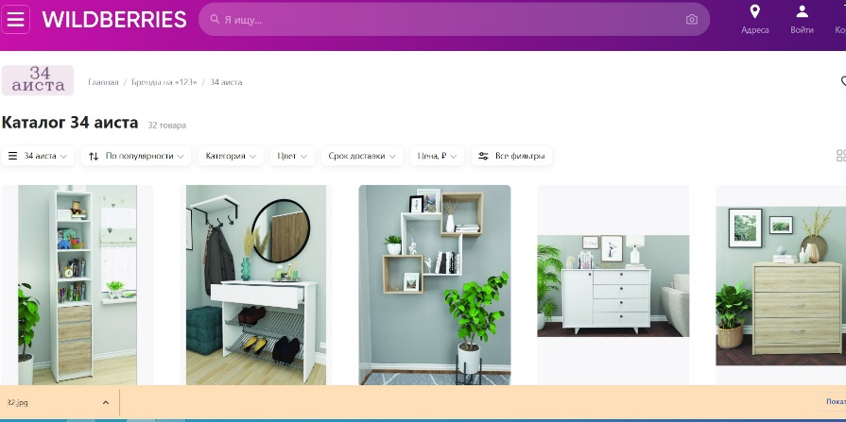
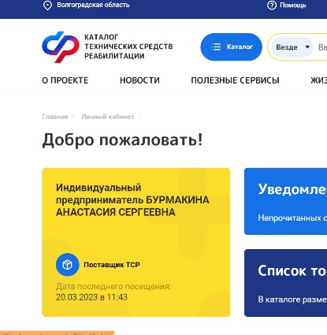
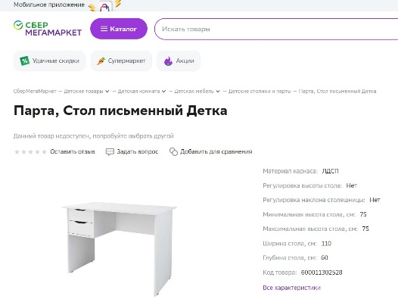
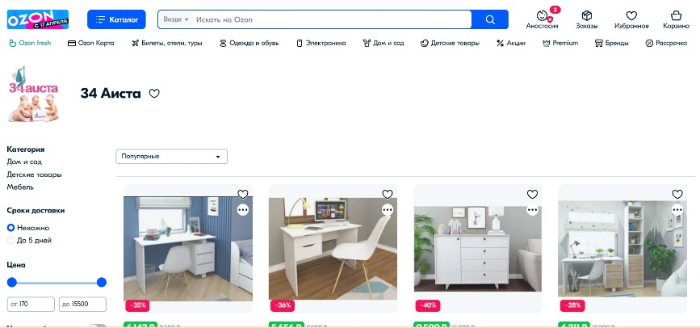
Активно работаем на маркетплейсах: Озон, Вайлберрис, Сбермегамаркет, Детский мир. Стали поставщиком технических средств реабилитации.

Slide 9
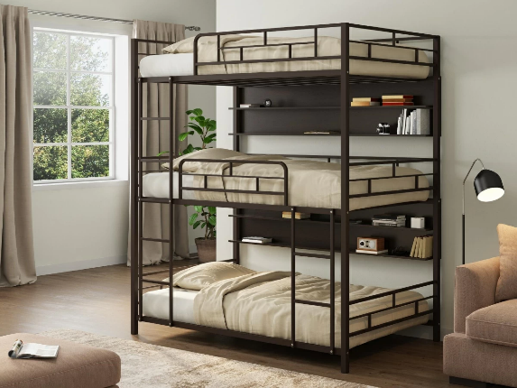
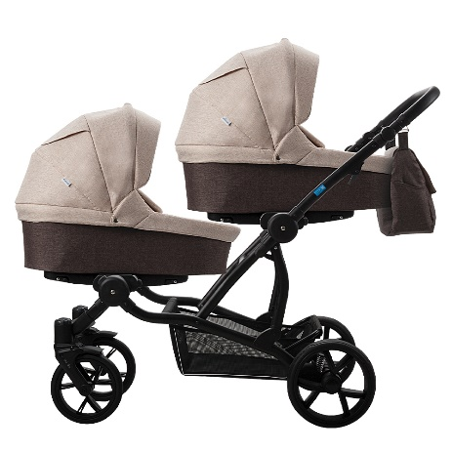
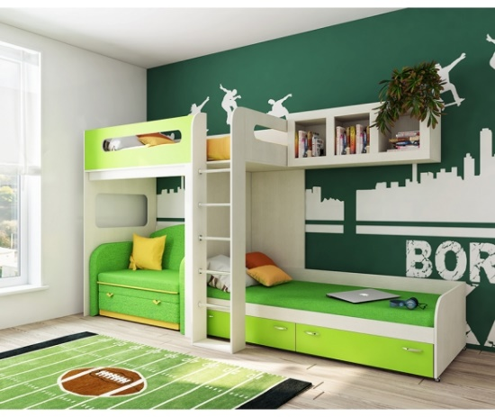
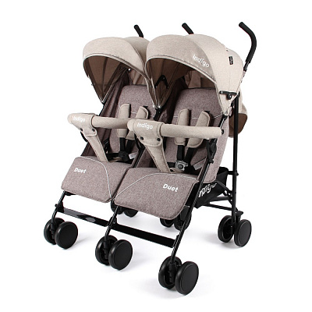
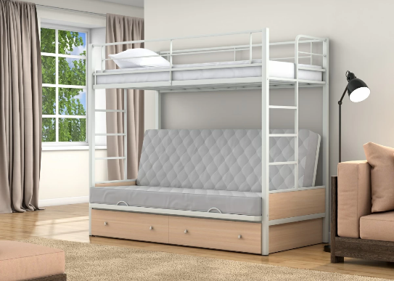
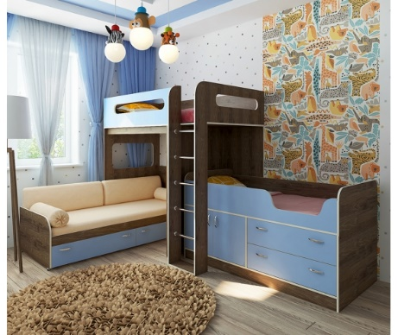
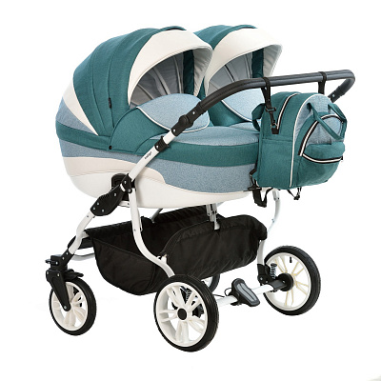
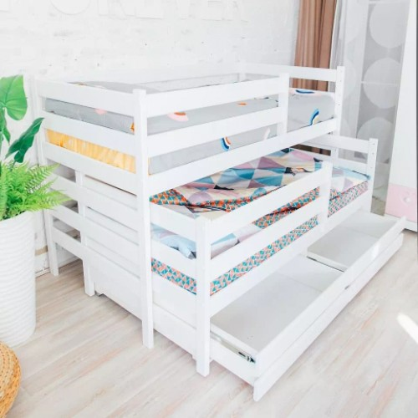
Социальные товары для семей, где много детей

Slide 10
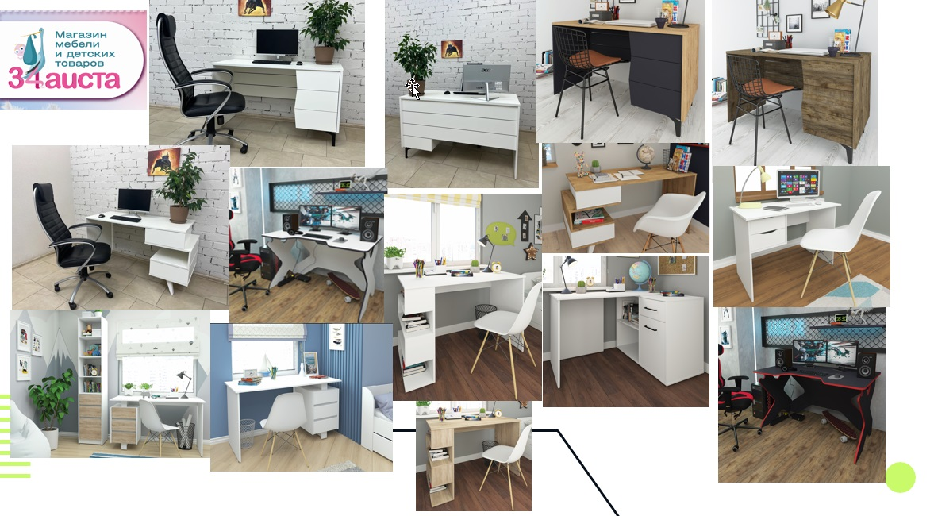
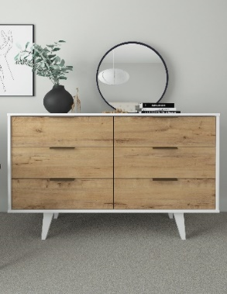
Поддерживаем здоровье детей полезными для зрения и осанки партами

Slide 11
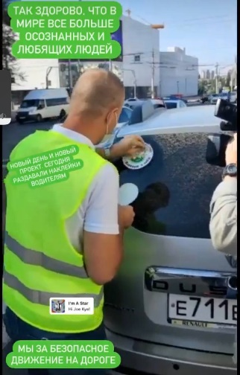
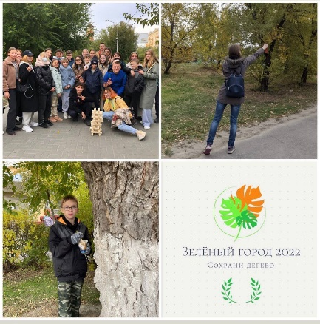
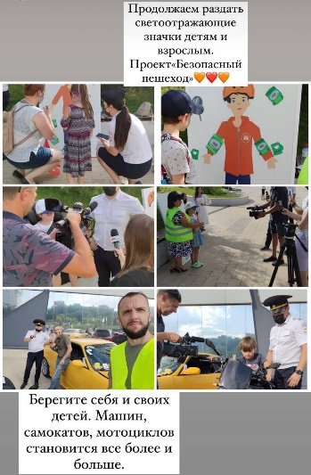
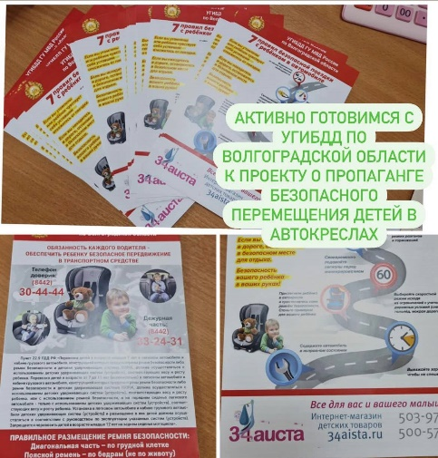
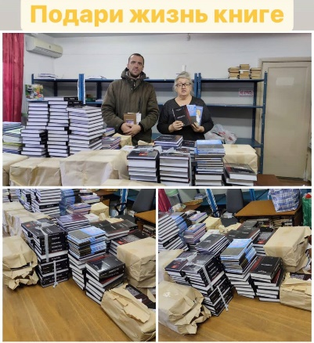
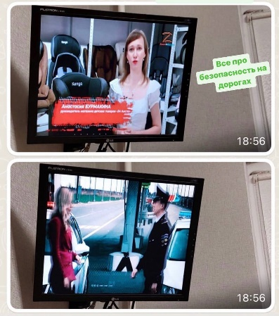
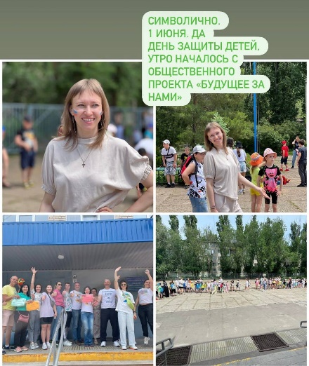
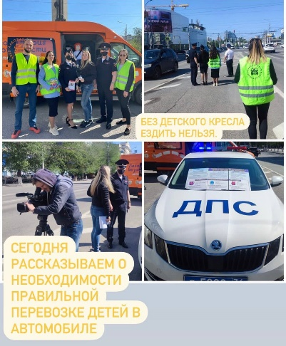
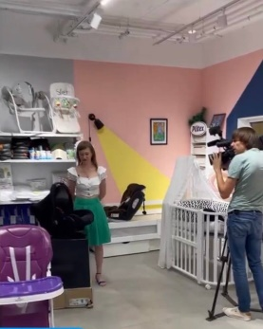
Общественные проекты

Slide 12
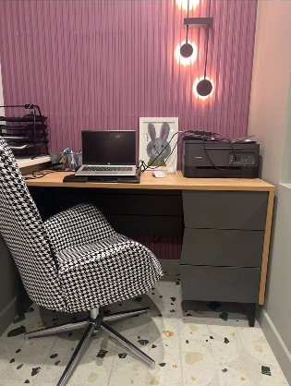
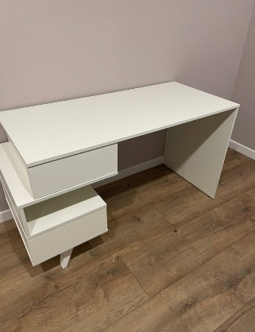
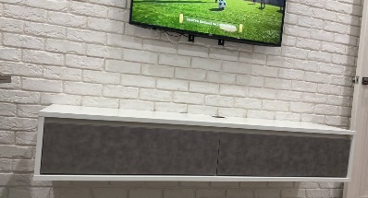
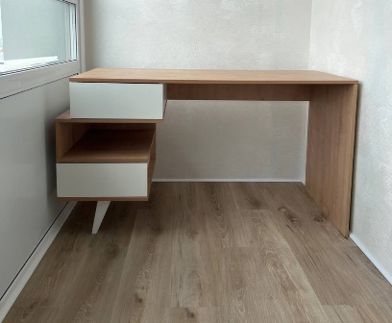
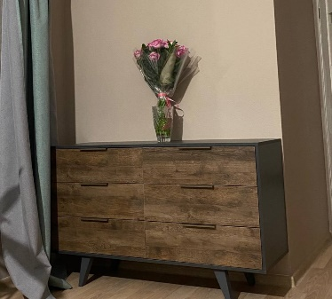
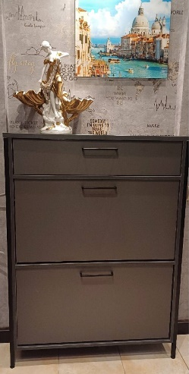
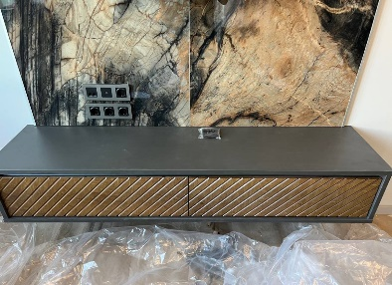
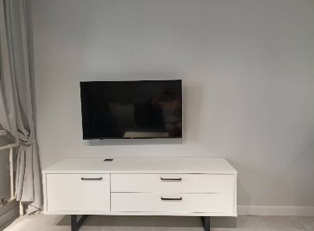
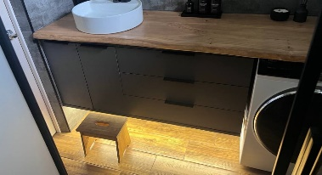
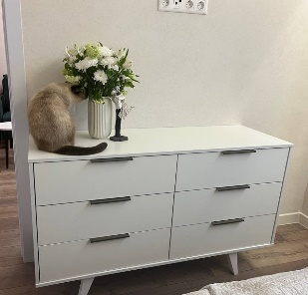
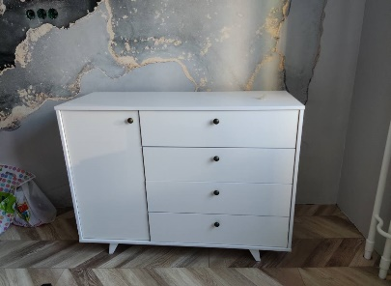
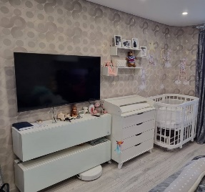
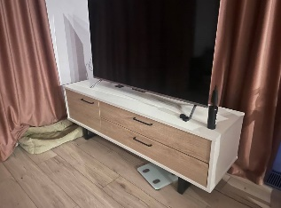
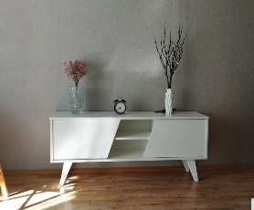
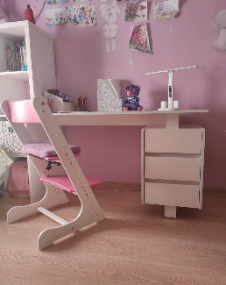
Фотоотзывы от покупателей.

Slide 13
Вышли в 2020 – 2024 году вышли на продажи по России. Увеличили объем продаж и повысили экономическую эффективность, и вклад в общественную деятельность
2021 г - красный
2020 г – голубой,
2019 г - бардовый;
2018 г – желтый;
2017 г – зеленый.

Slide 14
Отличная работа бывает вознаграждена…

Slide 15
Дорожу теплыми отзывами о нашей работе.

Slide 16
Бизнес – это не всегда про деньги, инновации и про то, что нужно перевернуть мир. Еще это про трудолюбие, команду, поддержку, любовь и просто делать свою работу. Спасибо за внимание. Спасибо за помощь.

